Slide 1



CHÀO MỪNG CÁC EM ĐẾN VỚI TIẾT HỌC NGÀY HÔM NAY !

Slide 2
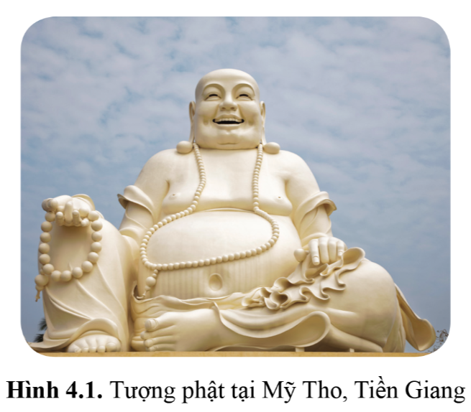
KHỞI ĐỘNG
Tượng phật Di Lặc tại chùa Vĩnh Tràng (Mỹ Tho, Tiền Giang) là một trong những tượng phật khổng lồ nổi tiếng thế giới. Tượng cao 20m và nặng 250 tấn. Có loại cân nào giúp “cần” bức tượng để có được số liệu trên?

Slide 3

BÀI 4
KHỐI LƯỢNG RIÊNG. ÁP SUẤT CHẤT LỎNG

Slide 4




NỘI DUNG BÀI HỌC
Khối lượng riêng
Áp suất
Áp suất chất lỏng

Slide 5



I. KHỐI LƯỢNG RIÊNG
Việc “cân” một vật khổng lồ hay vật rất nhỏ có thể thực hiện chính xác khi biết khối lượng riêng (hay còn gọi là mật độ khối lượng) và thể tích

Slide 6


I. KHỐI LƯỢNG RIÊNG
Khối lượng riêng của một chất là khối lượng của một đơn vị thể tích chất đó.
Dựa vào khái niệm khối lượng riêng, em hãy rút ra công thức tính khối lượng riêng

Slide 7

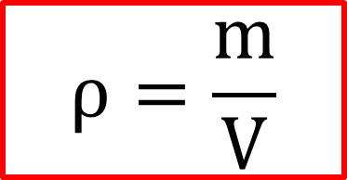
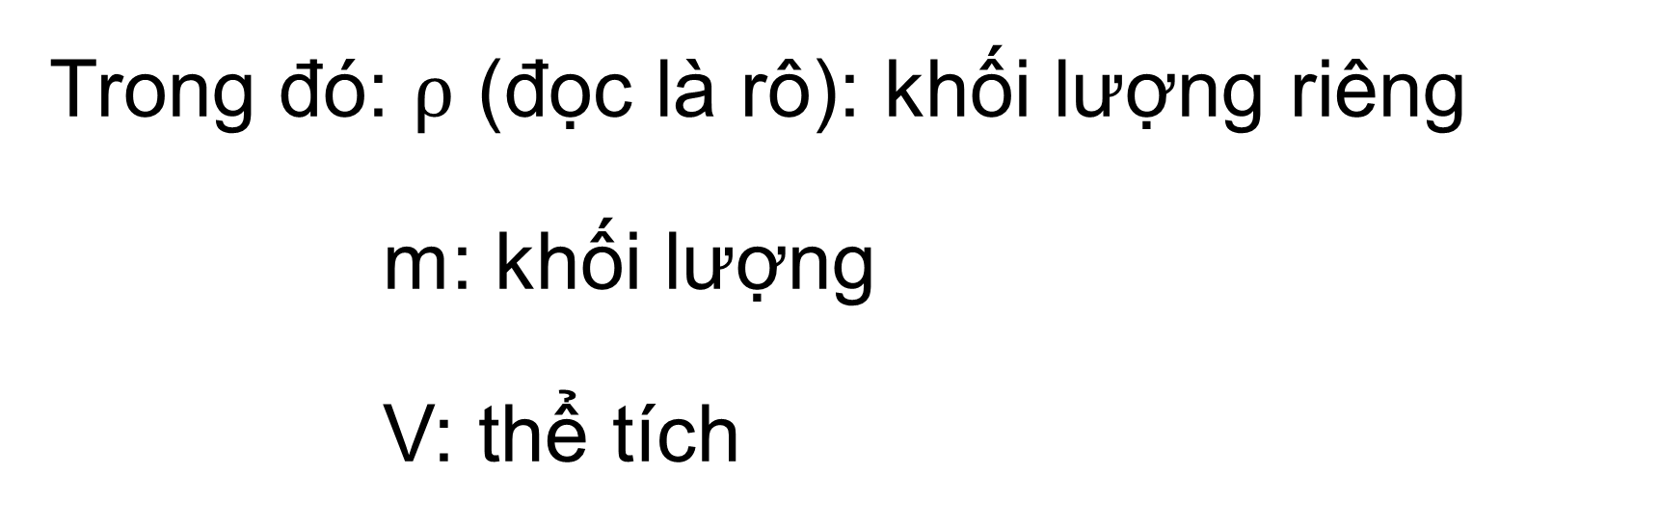
I. KHỐI LƯỢNG RIÊNG
Khối lượng riêng của một chất là khối lượng của một đơn vị thể tích chất đó.
$$ρ=\frac{m}{V}$$
Trong đó: $ρ$ (đọc là rô): khối lượng riêng
m: khối lượng
V: thể tích

Slide 8


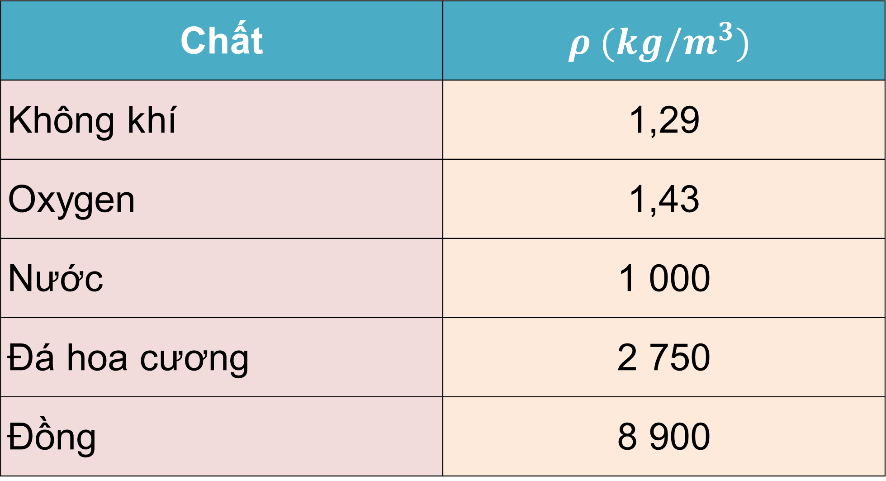
Chất | $$ρ (kg/m^{3})$$
Không khí | 1,29
Oxygen | 1,43
Nước | 1 000
Đá hoa cương | 2 750
Đồng | 8 900
Bảng 4.1. Khối lượng riêng của một chất

Slide 9


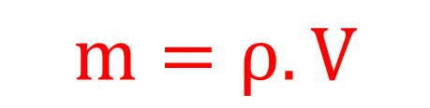

Dựa vào công thức khối lượng riêng, rút ra cách xác định khối lượng, thể tích của một vật
$$ρ=\frac{m}{V}$$
Khối lượng
Thể tích
$$m=ρ.V$$
$$V=\frac{m}{ρ}$$

Slide 10





KẾT LUẬN
Khối lượng riêng là một thuộc tính của các chất. Biết khối lượng riêng của một chất giúp ra xác định được khối lượng hoặc thể tích của vật có cùng chất liệu trong trường hợp khó đo trực tiếp.

Slide 11




II. Ý NGHĨA VÀ CÔNG THỨC TÍNH ÁP SUẤT
* Nhiệm vụ: Quan sát Hình 1 và cho biết
?1. Áp lực là gì? Áp lực có phương như thế nào?
Hình 1
Trả lời ?1. Áp lực là lực ép có phương vuông góc với mặt bị ép

Slide 12
II. Ý NGHĨA VÀ CÔNG THỨC TÍNH ÁP SUẤT
* Nhiệm vụ: Quan sát Hình 1 và cho biết
?2. Hãy chỉ ra áp lực trong trường hợp người đứng vuông góc trên sàn.
Hình 1

Slide 13
II. Ý NGHĨA VÀ CÔNG THỨC TÍNH ÁP SUẤT
* Nhiệm vụ: Quan sát Hình 1 và cho biết
Trả lời ?2. Khi đứng trên sàn, bàn chân của ta tác dụng áp lực (lực vuông góc) lên sàn. Lực này tác dụng lên mọi điểm thuộc diện tích bị ép giữa bàn chân và mặt sàn
Hình 1

Slide 14
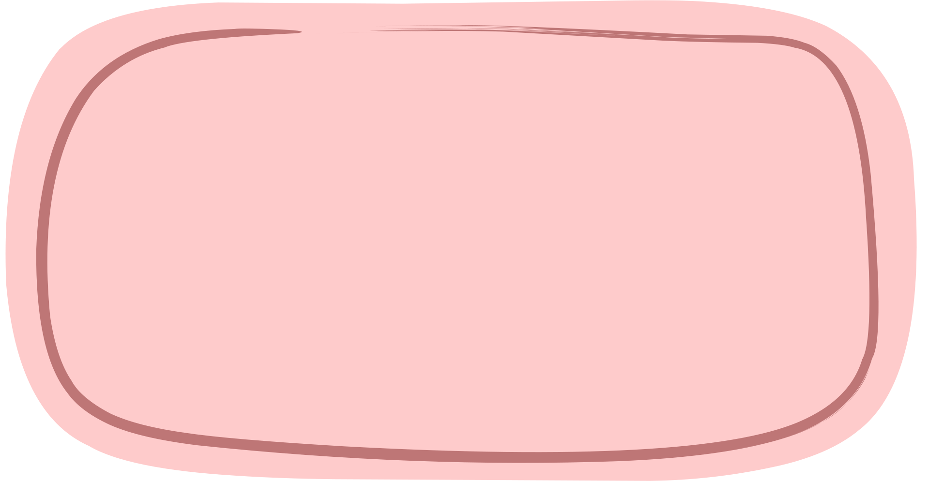


THẢO LUẬN NHÓM ĐÔI
Chứng tỏ rằng áp lực do người đang đứng yên trên sàn tác dụng lên sàn có độ lớn bằng trọng lượng của người đó.
Theo định luật III Newton, áp lực do người tác dụng lên sàn có độ lớn bằng trọng lượng của người đó: F = P.
Câu hỏi 1

Slide 15
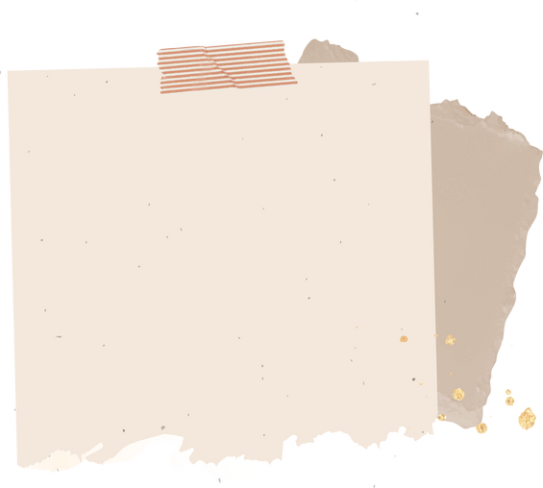

Dựa vào kiến thức đã học ở THCS, hãy phát biểu khái niệm về áp suất.
Trả lời
Áp suất đặc trưng cho tác dụng của áp lực lên mỗi đơn vị diện tích bị ép

Slide 16
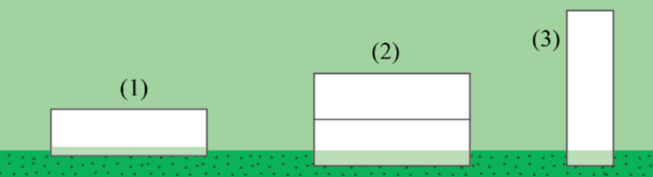

Hình 4.2. Thí nghiệm minh họa tác dụng của áp lực
Câu hỏi 2. So sánh độ lớn áp lực, diện tích bị ép của trường hợp (2), (3) với trường hợp (1) (hình 4.2). Từ độ lún của bột trong các trường hợp, chỉ ra mối liên hệ giữa áp suất với áp lực và diện tích bị ép.

Slide 17
Hình 4.2. Thí nghiệm minh họa tác dụng của áp lực
Áp lực (F) | Diện tích bị ép (S) | Độ lún (h)
F₂ F₁ | S₂ S₁ | h₂ h₁
F₃ F₁ | S₃ S₁ | h₃ h₁
>
=
>
=
<
>

Slide 18
Áp lực (F) | Diện tích bị ép (S) | Độ lún (h)
F₂ F₁ | S₂ S₁ | h₂ h₁
F₃ F₁ | S₃ S₁ | h₃ h₁
>
=
>
=
<
>
Từ việc so sánh giữa (2) và (1), ta thấy rằng với một diện tích bị ép như nhau, áp lực càng lớn thì độ lún càng lớn hay áp suất càng lớn
Từ việc so sánh giữa (3) và (1), ta thấy rằng với một áp lực nhất định, diện tích bị ép càng lớn thì tác dụng của áp lực lên diện tích đó càng nhỏ hay áp suất càng nhỏ

Slide 19
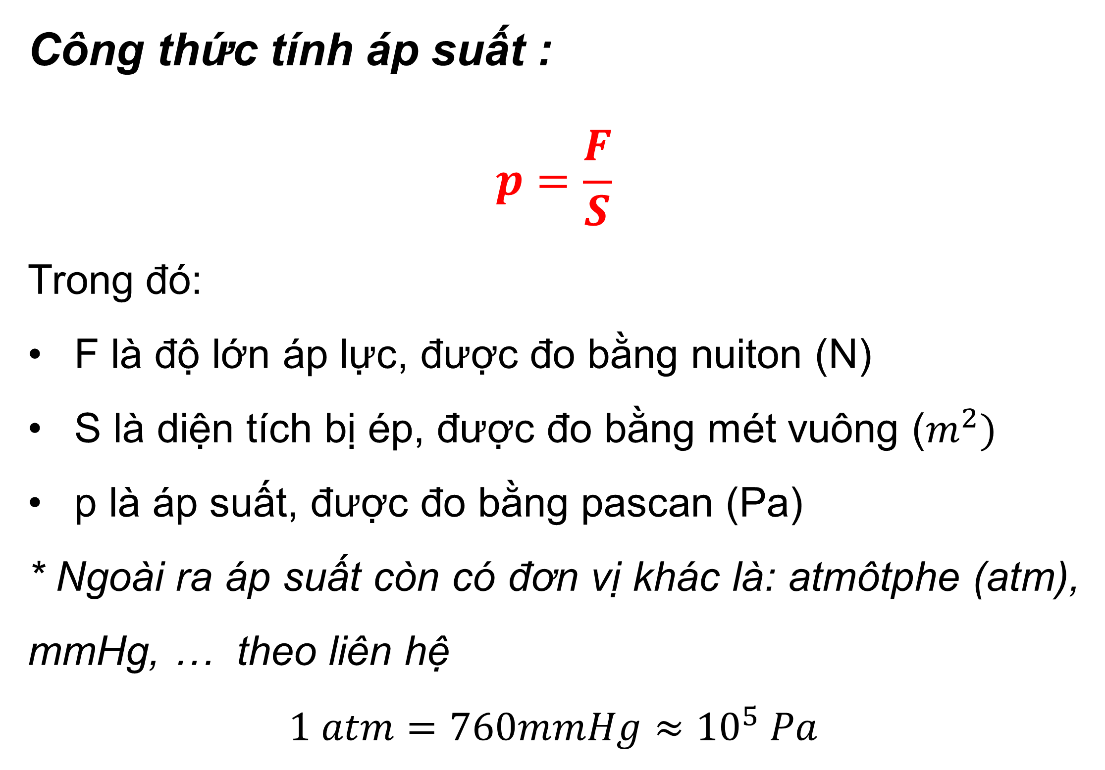
Công thức tính áp suất :
$$p=\frac{F}{S}$$
Trong đó:
F là độ lớn áp lực, được đo bằng nuiton (N)
S là diện tích bị ép, được đo bằng mét vuông ($m^{2})$
p là áp suất, được đo bằng pascan (Pa)
* Ngoài ra áp suất còn có đơn vị khác là: atmôtphe (atm), mmHg, … theo liên hệ
$$1 atm=760mmHg≈{10}^{5} Pa$$

Slide 20


Câu hỏi 3. Từ định nghĩa đơn vị lực, hãy chứng tỏ:
1 Pa = 1 N/m²
Trả lời
Từ biểu thức $p=\frac{F}{S}$
ta có đơn vị của p là Pa, của F là N và của S là m²
=> 1 Pa = 1 N/m² .

Slide 21


BẠN CÓ BIẾT
Không khí có trọng lượng do đó, bầu khí quyển của Trái Đất cũng gây áp suất lên mọi vật trên Trái Đất. Các phi công khi bay càng cao thì áp suất của bàu khí quyển càng giảm

Slide 22
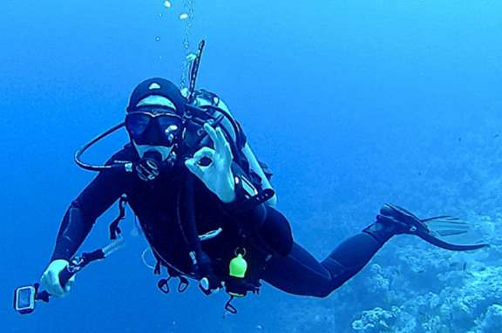


III. ÁP SUẤT CHẤT LỎNG

Slide 23
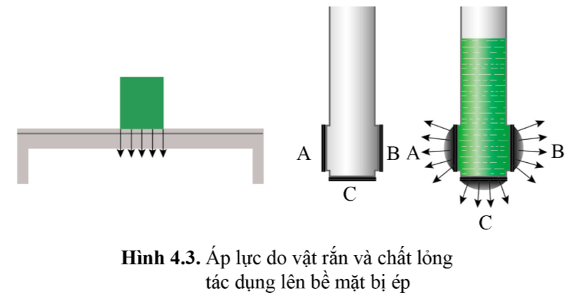

Giải tích về sự khác biệt giữa áp lực do vật rắn và chất lỏng tác dụng lên bề mặt bị ép.

Slide 24


Chất lỏng gây ra áp suất không chỉ lên đáy bình chứa mà còn lên thành bình và lên mọi điểm trong chất lỏng.

Slide 25
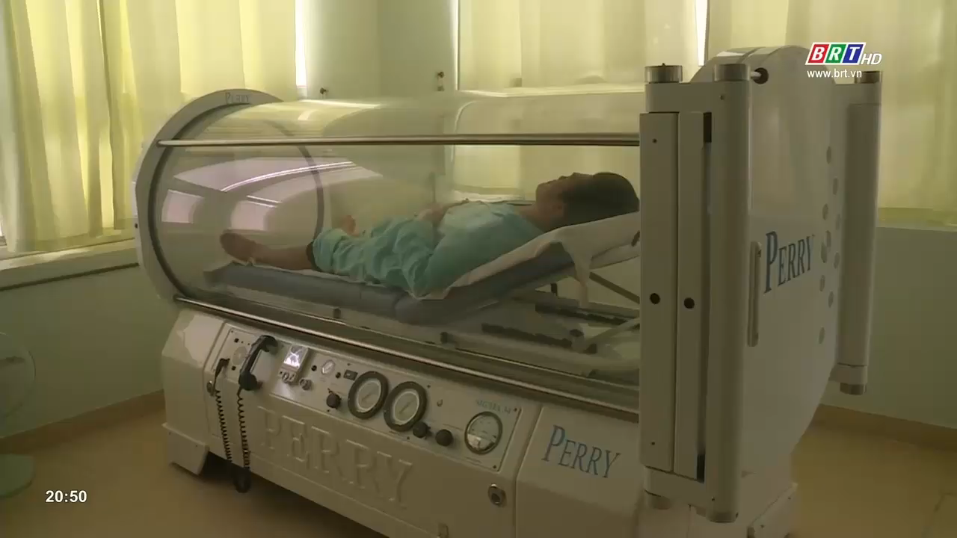
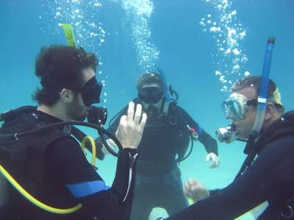
Những công nhân “lặn” phải lặn và lao động dưới nước hàng giờ liền.
Bênh giảm áp

Slide 26
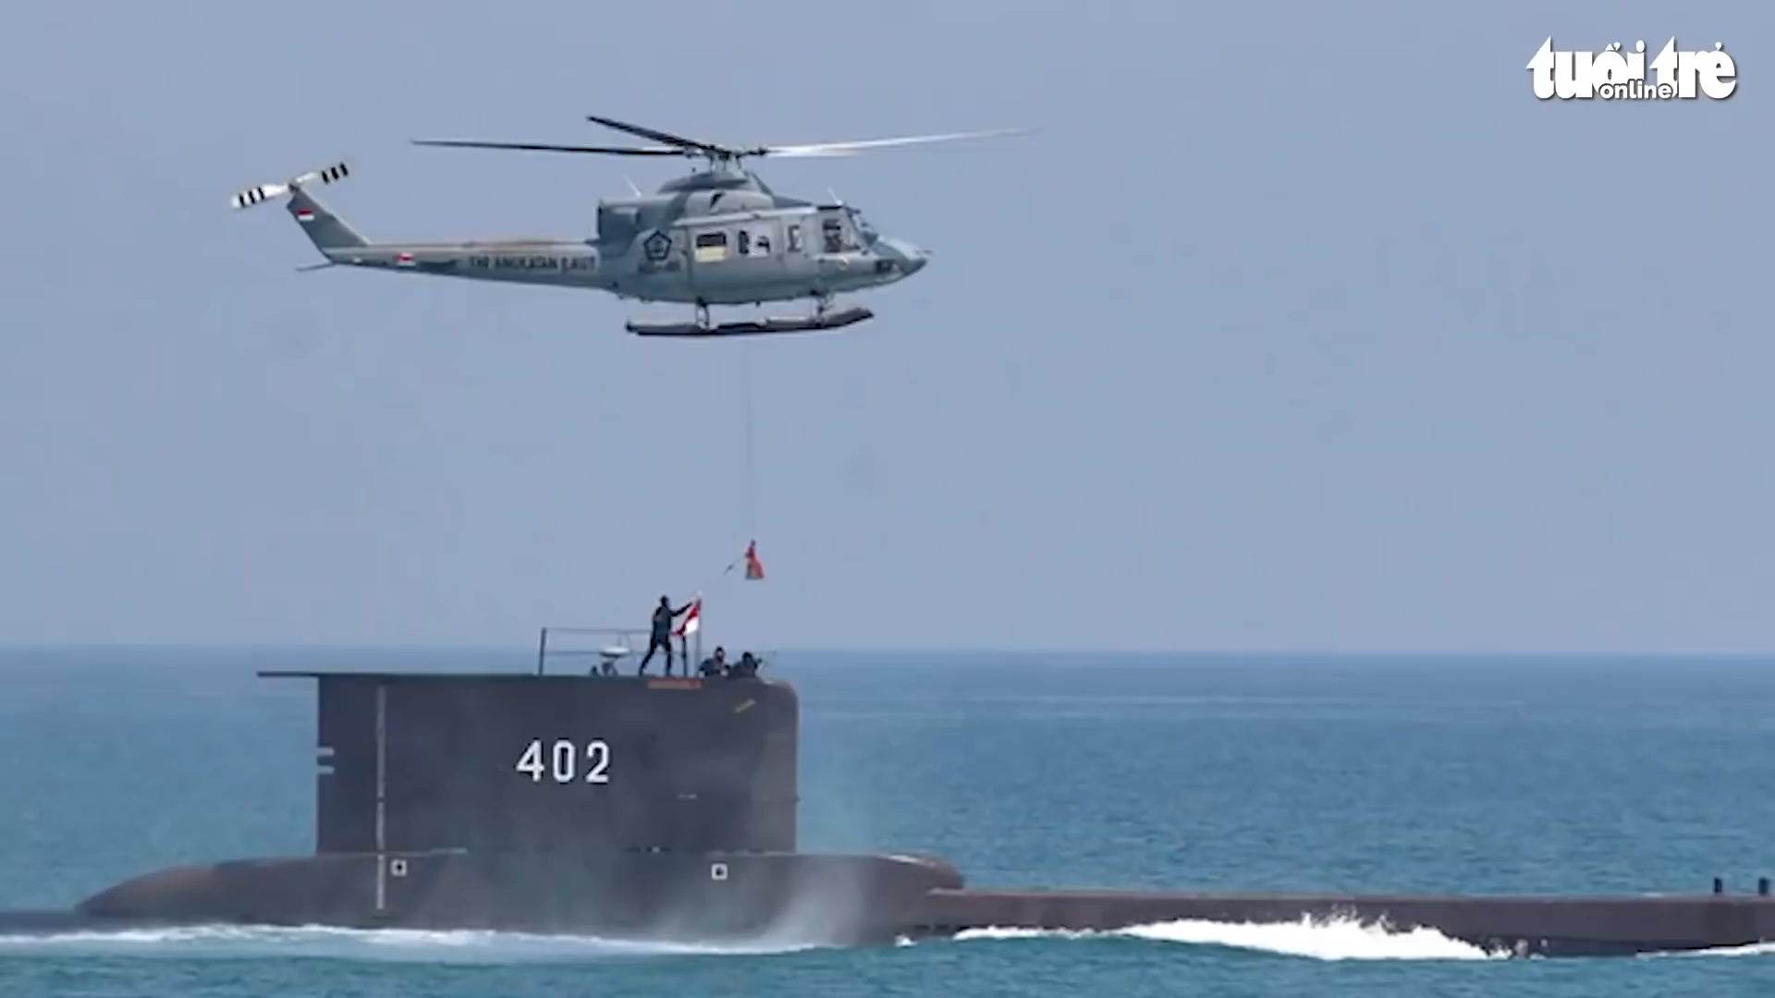

Tàu ngầm KRI nanggala – 402 bị vỡ do áp suất của nước

Slide 27
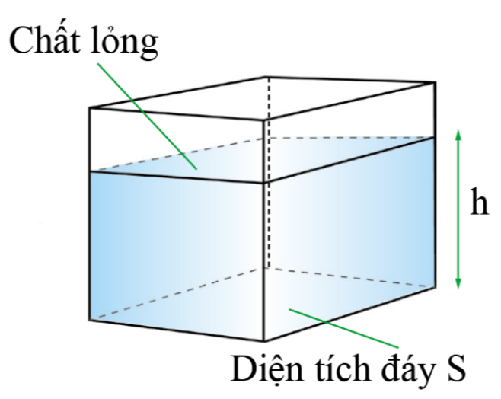
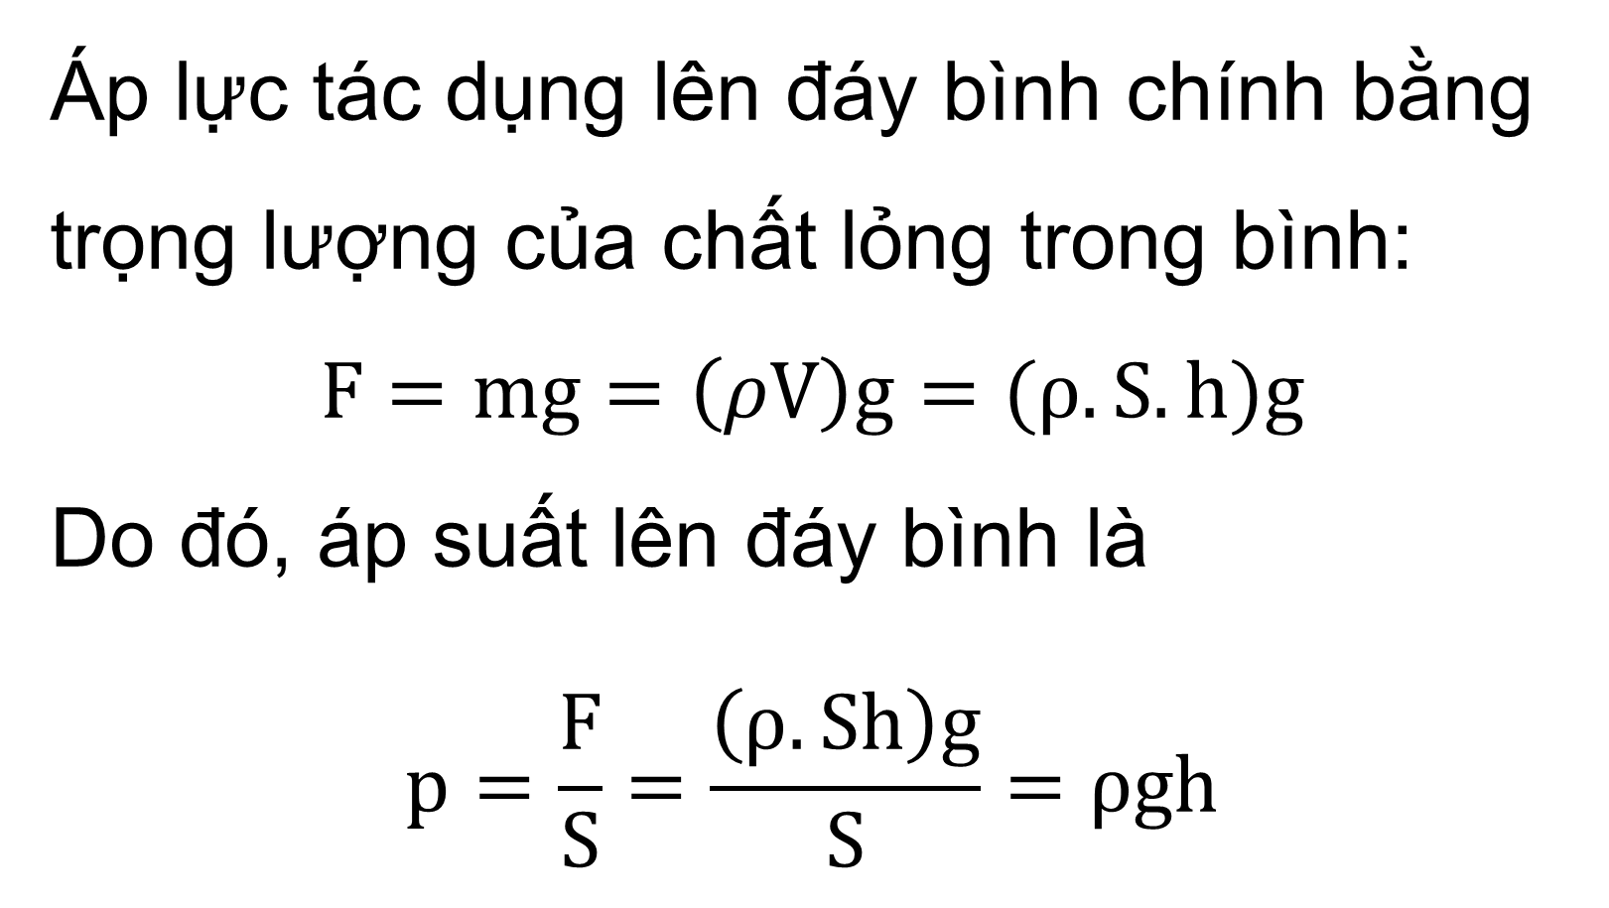
Xây dựng công thức xác định áp suất tại mỗi điểm trong chất lỏng
Áp lực tác dụng lên đáy bình chính bằng trọng lượng của chất lỏng trong bình:
$$F=mg=\left(ρV\right)g=(ρ.S.h)g$$
Do đó, áp suất lên đáy bình là
$$p=\frac{F}{S}=\frac{\left(ρ.Sh\right)g}{S}=ρgh$$

Slide 28

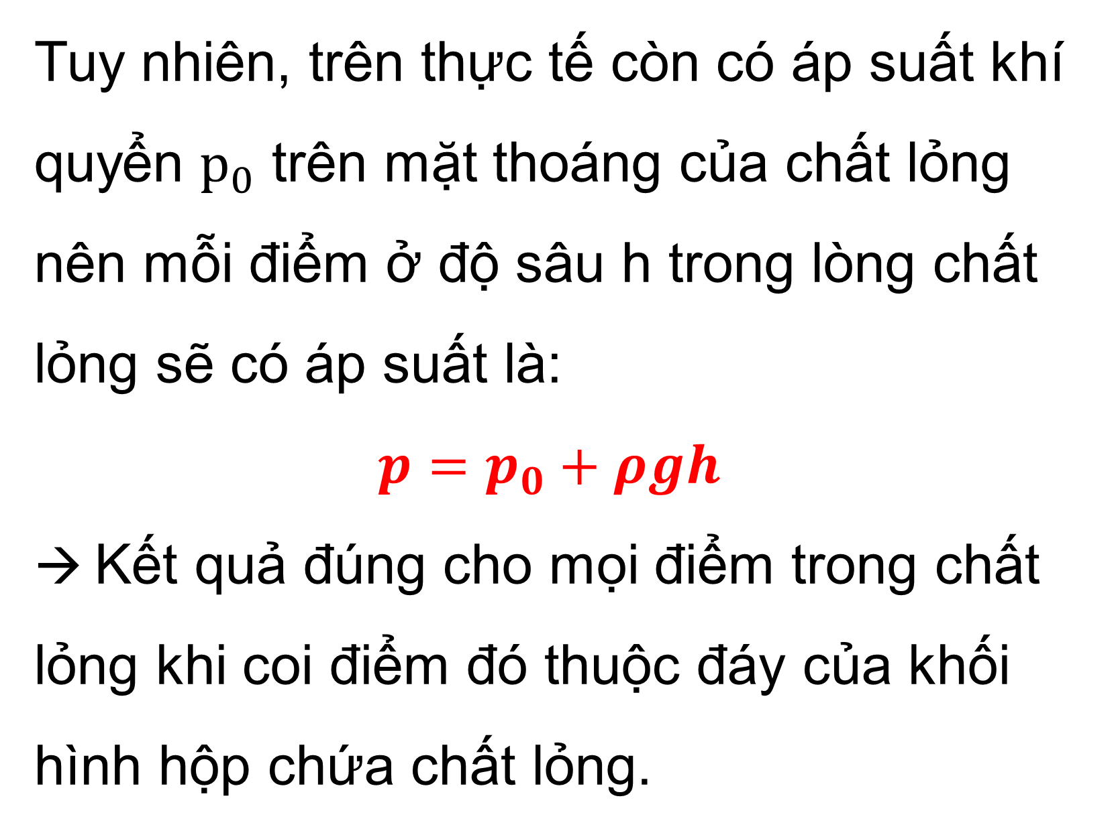
Xây dựng công thức xác định áp suất tại mỗi điểm trong chất lỏng
* Lưu ý: Khi xét chênh lệch áp suất giữa hai điểm trong chất lỏng thì $∆p=ρg∆h$ không còn phụ thuộc vào áp suất $p_{0}$ tại mặt thoáng nữa.
Tuy nhiên, trên thực tế còn có áp suất khí quyển $p_{0}$ trên mặt thoáng của chất lỏng nên mỗi điểm ở độ sâu h trong lòng chất lỏng sẽ có áp suất là:
$$p=p_{0}+ρgh$$
→ Kết quả đúng cho mọi điểm trong chất lỏng khi coi điểm đó thuộc đáy của khối hình hộp chứa chất lỏng.

Slide 29

Câu hỏi 4.
Chứng tỏ rằng chênh lệch áp suất Δp giữa hai điểm trong chất lỏng tỉ lệ thuận với chênh lệch độ sâu Δh của hai điểm đó
Trả lời
Từ công thức:
$$∆p=ρg∆h$$
Do ρ và g là hai hằng số không đổi nên độ chênh lệch áp suất Δρ tỉ lệ thuận với độ chệnh lệch độ sâu Δh.

Slide 30

LUYỆN TẬP
Bài tập: Giải thích các hiện tượng sau:
Cọc đỡ trong nước biển chịu lực tốt hơn
Độ dày con đê giảm dần từ chân đê lên mặt đê
Đồ bảo hộ của thợ lặn bằng nhựa gia cường.

Slide 31
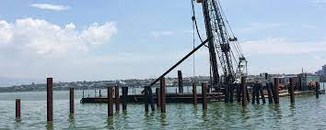
Cọc đỡ trong nước biển chịu lực tốt hơn cọc đỡ trong nước sông
Trả lời
Khối lượng riêng của nước biển lớn hơn của nước sông nên áp suất của nước biển lớn hơn áp suất ở cùng độ sâu trong nước sông. Vì thế, cọc để xây dựng trong nước biển phải được thiết kế chịu lực tốt hơn cọc trong nước sông

Slide 32
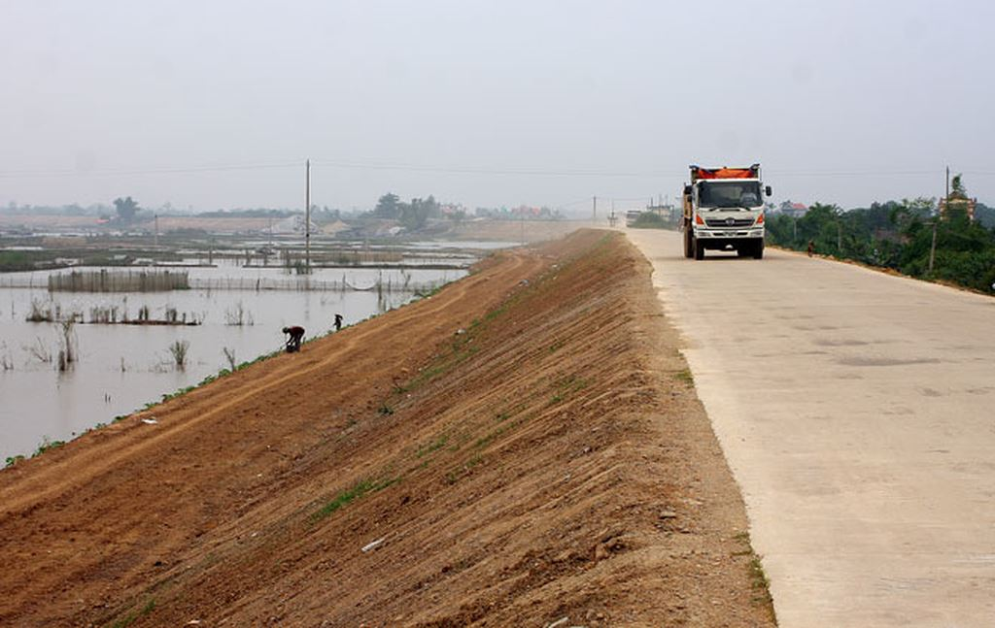
b. Độ dày con đê giảm dần từ chân đê lên mặt đê
Trả lời
Đê, kè hay đập chắn sóng muốn vững thì ngoài kết cấu chắc chắn còn cần có khối lượng lớn và do đó sẽ tốn nhiều vật liệu để xây dựng. Tuy nhiên, áp suất của nước tăng dần theo độ sâu nên lực do nước tác động lên con đê cũng tăng dần theo độ sâu. Do đó, ta có thể thiết kế con để có độ dày giảm dần từ chân đê lên mặt đê, vẫn đạt hiệu quả bảo vệ mà tiết kiệm được vật liệu.
.

Slide 33

c. Đồ bảo hộ của thợ lặn bằng nhựa gia cường
Trả lời
Khi lặn xuống sâu, áp suất của nước tác động lên người thợ lặn lớn hơn nhiều so với áp suất bên trong cơ thể. Điều này có nghĩa là lực ép từ bên ngoài lớn hơn lực đẩy từ bên trong cơ thể. Để được an toàn, người thợ lặn cần phải mặc đồ bảo hộ chịu được lực gây ra bởi chênh lệch áp suất khi ở trong nước. Đồ bảo hộ của thợ lặn thường được làm từ nhựa gia cường và áp suất bên trong bộ đồ được duy trì như áp suất khí quyển (cũng là áp suất trong cơ thể người).

Slide 34
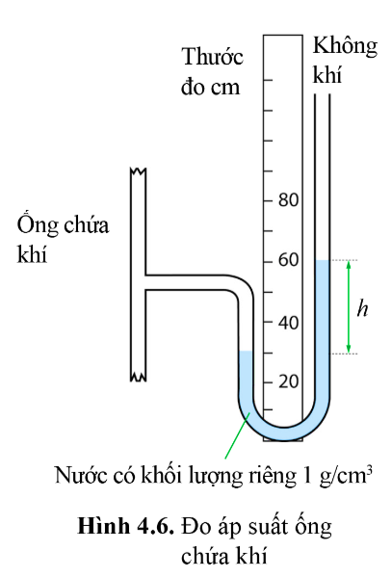

VẬN DỤNG
Thực hành nhóm 4 – 6 người, lên phương án thiết kế, chuẩn bị vật liệu và thử lắp áp kế

Slide 35
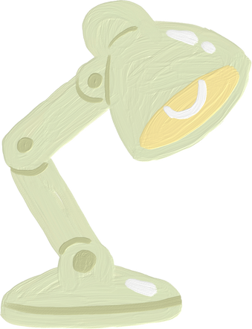
HƯỚNG DẪN VỀ NHÀ
Hoàn thành bài tập trong SGK
Tìm hiểu nội dung bài 5 “Tổng hợp và phân tích lực”
Ôn lại kiến thức đã học

Slide 36
HẸN GẶP LẠI CÁC EM TRONG TIẾT HỌC SAU!

